Slide 1

جغرافياي اقتصادي ايران

Slide 2

جغرافياي اقتصادي ايران

Slide 3
جغرافياي اقتصادي ايران
فصل بیست و شش
یادگیری چگونگی تئوری پردازی
از بزرگان مدیریت
ماجد ناجی

Slide 4
مقدمه
هدف از این کتاب:
  بزرگترین نظریه پردازان
  در پژوهشهای مدیریت و سازمان،
    ایده و تئوریهای خود را چگونه ارائه کرده اند؟
  بهترین روش یادگیری نظریه پردازی
  یادگیری از آنهایی که نظریه داده اند.
  فرایند تئوری پردازی
  کاملاً مبهم و شامل دانش ضمنی و دشوار.

Slide 5


مقدمه
اما ویژگی ادبیات موجود در زمینه تئوری پردازی:
  نگاشته شدن توسط دانشگاهیانی با تجربه کم در زمینه خلق یک تئوری.
  شبیه غریق نجاتهایی بیرون استخر و تلاش برای آموزش شنا از همانجا؛
    نفس بکش،
    دستانت را تکان بده،
    با پاهایت ضربه بزن.
  صحبت اینان در فضای دانشگاهی:
    متغیرها را شناسایی کن،
    روابط را مشخص کن
    و شرایط محیطی را تشریح کن.
رویکرد این کتاب: سوال از بهترین شناگران درون استخر برای بازگویی فرایندها

Slide 6
مقدمه
دستاورد این کتاب:
  مشاهده کوششهای این دانشمندان در فرایند بسیار طولانی ایجاد، اجرا و توسعه نظریه هایشان.
  دانشمندانی که بزرگترین نظریه پردازان رشته مدیریت به حساب می آیند؛
    به عنوان مثال میانگین ارجاعات به نوشته های ایشان: 4900 برای هر نویسنده
بررسی و جمع بندی کارهای آنها در سه بخش.

Slide 7
نقشه بحث
یادگیری چگونگی تئوری پردازی از بزرگان مدیریت
فرایند تئوری پردازی
فرایند طی شده برای ارائه نظریه
نقش های تئوری پردازان
نقشهایی که این نظریه پردازان ایفا کرده اند
مشخصه های تئوری پردازان
مشخصه هایی که از خود بروز داده اند

Slide 8
یادگیری چگونگی تئوری پردازی از بزرگان مدیریت
فرایند تئوری پردازی
نقش های تئوری پردازان
مشخصه های تئوری پردازان

Slide 9
مشخصه های تئوری پردازان
نقش های تئوری پردازان
فرایند تئوری پردازی
انتشار
تشریح
جستجو
برانگیختگی
مفهوم:
نقطه آغاز نظریه پردازی:
  ایجاد تناقض میان دیدگاه دانشمندان
  با یک رخداد
  یا با نظریات دیگران
  زیر سوال رفتن اندیشه آنها
  ایجاد برانگیختگی در این دانشمندان در اثر این تعارضات و ایجاد انگیزه در آنها برای حل این موارد.

Slide 10

مشخصه های تئوری پردازان
نقش های تئوری پردازان
فرایند تئوری پردازی
انتشار
تشریح
جستجو
برانگیختگی
همبریک:
به نظر من، کسانی که استعداد تئوری پردازی دارند،
مشاهده گرانی دقیق هستند.
معماها را در پدیده ها می یابند و شروع به اندیشیدن درباره راهکارهای حل آن می کنند.
معماها، ماشه تئوری پردازی اند.

Slide 11
مشخصه های تئوری پردازان
نقش های تئوری پردازان
فرایند تئوری پردازی
انتشار
تشریح
جستجو
برانگیختگی
دو منبع برانگیختگی:
1. تعارض بین مفروضات تئوریهای موجود و دیدگاه شخصی دانشمندان
2. تعارض بین نتایج یک پژوهش یا رفتار خاص سازمانها با دیدگاههای رایج؛ تعارض مطالب

Slide 12
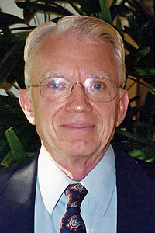

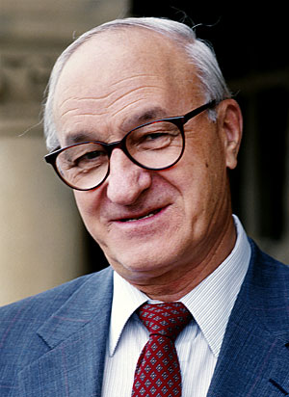
مشخصه های تئوری پردازان
نقش های تئوری پردازان
فرایند تئوری پردازی
انتشار
تشریح
جستجو
برانگیختگی
تعارض بین مفروضات تئوریهای موجود و دیدگاه شخصی دانشمندان
مصادیق منبع نخست
لاک، لاثام و باندورا:
برانگیخته شدن برای ارائه تئوری هدفگذاری و شناخت اجتماعی
به خاطر اعتقاد آنها به غلط بودن تئوریهای رفتاری موجود
درباره رفتار انسان که بر اساس محدود بودن خواست و اراده افراد پی ریزی شده بود.

Slide 13
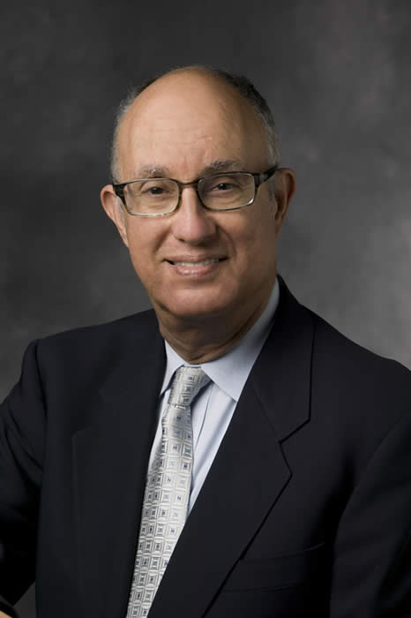
مشخصه های تئوری پردازان
نقش های تئوری پردازان
فرایند تئوری پردازی
انتشار
تشریح
جستجو
برانگیختگی
تعارض بین مفروضات تئوریهای موجود و دیدگاه شخصی دانشمندان
مصادیق منبع نخست
ففر:
ایجاد انگیزه در او برای ارائه تئوری وابستگی منابع
با این اعتقاد که تئوریهای سازمانی موجود
قدرت تبیینی بیش از حدی برای رهبران سازمانی قائل می شوند و محیط نقش مهمی ایفا نمی کند.

Slide 14
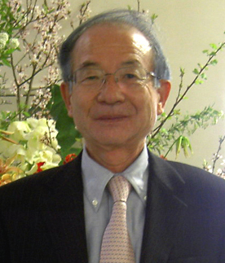
مشخصه های تئوری پردازان
نقش های تئوری پردازان
فرایند تئوری پردازی
انتشار
تشریح
جستجو
برانگیختگی
تعارض بین مفروضات تئوریهای موجود و دیدگاه شخصی دانشمندان
مصادیق منبع نخست
نوناکا:
ارائه تئوری خلق دانش
به سبب نارضایتی از تئوری خلق اطلاعات.

Slide 15



مشخصه های تئوری پردازان
نقش های تئوری پردازان
فرایند تئوری پردازی
انتشار
تشریح
جستجو
برانگیختگی
تعارض بین نتایج یک پژوهش یا رفتار خاص سازمانها با دیدگاههای رایج
مصادیق منبع دوم
بیچ و میچل:
ارائه تئوری تصویر،
به خاطر اینکه نتایج تحقیقات آنها نشان داد که تئوری تصمیمِ احتمالاتی، نقش محدودی در تصمیم گیری ایفا می کند.

Slide 16
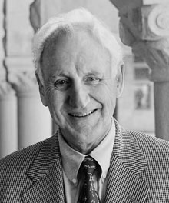
مشخصه های تئوری پردازان
نقش های تئوری پردازان
فرایند تئوری پردازی
انتشار
تشریح
جستجو
برانگیختگی
تعارض بین نتایج یک پژوهش یا رفتار خاص سازمانها با دیدگاههای رایج
مصادیق منبع دوم
اسکات:
اسکات از تحقیقات خود در زمینه نظامهای قدرت
نتیجه گرفت که ساختارهای کار
توسط قوانین اقتصادی تعیین نمی شوند
بلکه این فرایندهای اجتماعی و سیاسی است که آن ها را مشخص می سازد.

Slide 17

مشخصه های تئوری پردازان
نقش های تئوری پردازان
فرایند تئوری پردازی
انتشار
تشریح
جستجو
برانگیختگی
تعارض بین نتایج یک پژوهش یا رفتار خاص سازمانها با دیدگاههای رایج
مصادیق منبع دوم
روسو:
ارائه تئوری قراردادهای اجتماعی
به سبب پیامدهای استخدام در سالهای 1980،
کوچک سازی شرکتها،
بای اوت
و تجدید ساختارها

Slide 18
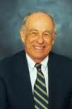


مشخصه های تئوری پردازان
نقش های تئوری پردازان
فرایند تئوری پردازی
انتشار
تشریح
جستجو
برانگیختگی
تعارض بین نتایج یک پژوهش یا رفتار خاص سازمانها با دیدگاههای رایج
مصادیق منبع دوم
پورتر، استیر و مودی:
ارائه مطالعات خود در زمینه تعهد سازمانی،
به سبب عدم سازگاری بین
تغییرات سیاسی افراطی و تندرویهای اجتماعی در سالهای 1960 و 1970
و ماهیت ساکن و غیرمتغیر زندگی سازمانی.

Slide 19
مشخصه های تئوری پردازان
نقش های تئوری پردازان
فرایند تئوری پردازی
انتشار
تشریح
جستجو
برانگیختگی
جمع بندی:
برانگیختگی برای اصلاح توصیفات با مشاهده تضاد موجود در دیدگاهها.
اهمیت فوق العاده زیاد از بین بردن عدم تناسب و هماهنگی برای این افراد.
برانگیختگی به خاطر زیر سوال رفتن اعتقادات عمیق آنها.
صرف بخش زیادی از زندگی کاری توسط بسیاری از این افراد، برای ارائه تئوریهایشان

Slide 20
مشخصه های تئوری پردازان
نقش های تئوری پردازان
فرایند تئوری پردازی
توضیح:
تلاش دانشمندان برای جستجوی پاسخ های بالقوه به منظور کاهش یا رفع ناهماهنگی که تجربه می کنند.
هدف: تبیین و کشف روابط برای ایجاد چارچوب تئوری پیشنهادی.
عدم صراحت اکثر دانشمندان درباره این مرحله.
اکتفا به ذکر اینکه جستجو کرده اند.
انتشار
تشریح
جستجو
برانگیختگی

Slide 21
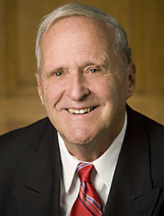
مشخصه های تئوری پردازان
نقش های تئوری پردازان
فرایند تئوری پردازی
انتشار
تشریح
جستجو
برانگیختگی
مصادیق:
باندورا: نارضایتی از ناکافی بودن مباحث تئوریک موجود، موجب جستجو برای یافتن چارچوب مفهومی ای که بتواند توضیح بهتری بدهد شد.
روم: جستجو برای عنوان پایان نامه، خطور ایده نظریه انتظار در ذهن او

Slide 22
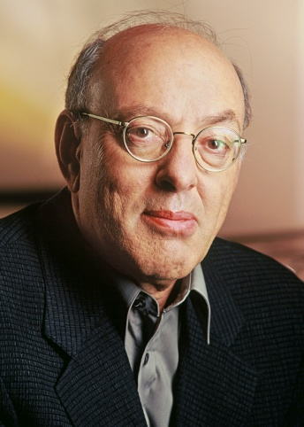
مشخصه های تئوری پردازان
نقش های تئوری پردازان
فرایند تئوری پردازی
انتشار
تشریح
جستجو
برانگیختگی
مصادیق:
روسو: توضیح فرایند جستجو: مشاهده و گوش کردن به مردم در محل کار، مطالعه بسیار، گفتگو با همکاران برای یافتن راهی رو به جلو.
مینزبرگ: ما تئوریهای جذاب را هنگامی به دست می آوریم که به واسطه یک مبحث علمی یا عبارت مشهور به یکی از باورهایمان ظنین می شویم و به ذهنمان اجازه می دهیم که آزادانه و خلاقانه پرسه بزند.

Slide 23
مشخصه های تئوری پردازان
نقش های تئوری پردازان
فرایند تئوری پردازی
انتشار
تشریح
جستجو
برانگیختگی
توضیح:
در هم تنیده بودن فرایند جستجو و برانگیختگی
به کارگیری الگوهای مختلف جستجو مبتنی بر
  رویه علمی فرد
  روابط با همکاران،
  تجارب و آموزشهای فردی
تاثیر مسیر علمی دانشمندان بر نحوه تئوری پردازی آنها

Slide 24

مشخصه های تئوری پردازان
نقش های تئوری پردازان
فرایند تئوری پردازی
انتشار
تشریح
جستجو
برانگیختگی
مصادیق:
بارنی: رفتن از یل به یوسی.ال.ای و تاثیر محیط فکری و خردمندانه آنجا برای ایجاد جرقه های تئوری مبتنی بر منابع
ویکتور روم: مسافرت از دانشگاه کنکوردیا به دانشگاه مک گروهیل و دانشگاه میشیگان و سپس دانشگاه پنسیلوانیا در جستجوی ایجاد انطباق میان روان شناسی صنعتی و روان شناسی.

Slide 25
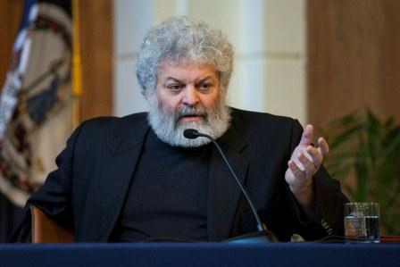
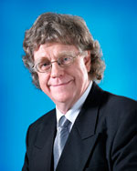

مشخصه های تئوری پردازان
نقش های تئوری پردازان
فرایند تئوری پردازی
انتشار
تشریح
جستجو
برانگیختگی
مصادیق:
اد فریمن: مسافرتهایش از دانشکده وارتون به دانشگاه مینه سوته آ و سپس دانشگاه ویرجینیا؛ برای کنکاش و ارائه تئوری ذینفعان
مایک فرس: جامعه پذیری و آموزش او در آلمان در تعامل با نخستین شغل او در دانشگاه پنسیوانیا موثر بر تفکر او
آن هاف: تکامل پژوهش او روی شناخت مدیریت و سازمان از نخستین روزها در ایلینویز، تا کلورادو و سپس دانشکده کسب و کار لندن.

Slide 26

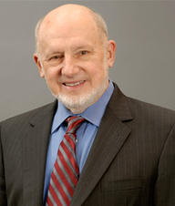
مشخصه های تئوری پردازان
نقش های تئوری پردازان
فرایند تئوری پردازی
انتشار
تشریح
جستجو
برانگیختگی
مصادیق:
اولیویر ویلیامسون: رفتن از دانشگاه کارنگی ملون به دانشگاه کالیفرنیا، از برکلی به پنسیلوانیا و سپس بخش ضد انحصار دپارتمان دادگستری آمریکا، موثر بر تئوری هزینه تبادلات او.
وینتر: تئوری تکاملی او نشات گرفته از سفر او از یل به میشیگان و سپس به برکلی و همچنین کار او در موسسه رند در اداره حسابداری و شورای مشاورین اقتصادی.

Slide 27
مشخصه های تئوری پردازان
نقش های تئوری پردازان
فرایند تئوری پردازی
انتشار
تشریح
جستجو
برانگیختگی
توضیح:
به عنوان بخشی از فرایند جستجو، دانشمندان اغلب درگیر گفتگو و تعامل با دیگر دانشمندان برای توسعه ایده هایشان.
نقش دیگران، به خصوص همکاران نزدیک، به نظر بسیار مهم در فرایند جستجو و شکل گیری ایده.

Slide 28
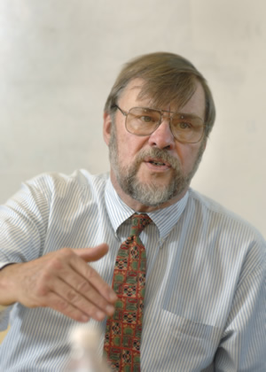

مشخصه های تئوری پردازان
نقش های تئوری پردازان
فرایند تئوری پردازی
انتشار
تشریح
جستجو
برانگیختگی
مصادیق:
الدهام و هاکمن: فرهنگ خردپیشگی در دانشگاه یل، در سالهای 1970، با حضور دانشمندانی چون آلدرفر، آرجریس و ...، محرک عمده ای در مورد تئوری طراحی کار
پورتر، استیرز و مودی، دوستی آنها با جان ون مانن، ژوزف چمپوکس و ... در دانشگاه کالیفرنیا، تسهیل کار آنها در مورد تعهد سازمانی.

Slide 29

مشخصه های تئوری پردازان
نقش های تئوری پردازان
فرایند تئوری پردازی
انتشار
تشریح
جستجو
برانگیختگی
مصادیق
ویلیامسون: پشتیبانی فکری و ایجاد انگیزه، توسط هربرت سایمون در دانشگاه کارنگی ملون از ایده اقتصاد هزینه تبادلات ویلیامسون.
فولگر: آغاز کردن فصلی از کتابش (عدالت و فراتر از آن) با ذکر این نکته که: مانترای همکار، همکار و همکار کلید اساسی برای پژوهش و تئوری سازی است.
باندورا: چگونه مسیر کاری و علمی او، این میزان همکار برای او مهیا ساخته است.

Slide 30
مشخصه های تئوری پردازان
نقش های تئوری پردازان
فرایند تئوری پردازی
انتشار
تشریح
جستجو
برانگیختگی
نمونه هایی از روابط همکاری:
بیچ و میچل: بیست و پنج سال همکاری در زمینه تئوری تصویر
لاک و لاثام: همکاری در تئوری هدفگذاری، با بیش از سی سال همکاری.

Slide 31
مشخصه های تئوری پردازان
نقش های تئوری پردازان
فرایند تئوری پردازی
انتشار
تشریح
جستجو
برانگیختگی
تاثیر فرایندهای جستجو به خصوص مسیرهای شغلی (دانشگاهها) و همکاران بر تئوری پردازی
تاکید بر گفته مینزبرگ مبنی بر خلاقانه بودن ایجاد یک تئوری جدید.
کاستلر در کتاب اصل خلاقیت (1964):
  دو پدیده به ظاهر غیرمرتبط تلفیق می شوند و پدیده ای جدید خلق می کنند. نتیجه این فرایند بسیار خلاقانه تر از تفکر روتین، منطقی و خطی. نه خلق از ناکجاآباد بلکه تلفیق همین افکار و پدیده های موجود.
در نگاه ما، فرایند جستجو، شامل محلهای مختلف و همکاران مختلف، پژوهشگر را به ایده ای جدید از تلفیق ایده های پیشین می رساند.

Slide 32
مشخصه های تئوری پردازان
نقش های تئوری پردازان
فرایند تئوری پردازی
انتشار
تشریح
جستجو
برانگیختگی
تاثیر دیگر فرایندهای جستجو به خصوص تحصیلات بر تئوری پردازی
تا اینجا صحبت از جستجو در قالب محل (دانشگاه محل کار) و روابط (همکاران).
اما وجود موارد دیگری که بر این هر دو موثر است؛ مانند پیشینه، به خصوص تحصیلات و تجربیات در دانشگاههای مختلف.
پیشینه دانشمندان مورد بررسی در قالب تحصیلات، (محل اخذ دکتری):
  اکثر آنها در دانشکده ها یا بخش پژوهشی Division Research Schools مانند اوهایو، میشیگان، یو.سی.ال.ای
  و بسیاری دیگر از دانشگاههای خصوصی برجسته شامل کرنل، یل، نورث وسترن.

Slide 33
مشخصه های تئوری پردازان
نقش های تئوری پردازان
فرایند تئوری پردازی
انتشار
تشریح
جستجو
برانگیختگی

Slide 34
مشخصه های تئوری پردازان
نقش های تئوری پردازان
فرایند تئوری پردازی
انتشار
تشریح
جستجو
برانگیختگی
تاثیر آموخته های آنان بر تئوری پردازی
روسو: چگونه تحصیلات او در روان شناسی اجتماعی و کلینیکی به او در فهم قراردادهای اجتماعی کمک کرده است.
بارنی: اهمیت یادگیری جامعه شناسی هنگامی که در یل بوده است؛ یادگیری جامعه شناسی موجب پرسیدن سوالات بزرگ و وجود شانسی برای ظهور پاسخهای بزرگتر.

Slide 35
مشخصه های تئوری پردازان
نقش های تئوری پردازان
فرایند تئوری پردازی
توضیح
مرحله ای که دانشمندان به تحقیق و توسعه ایده خود می پردازند.
انتشار
تشریح
جستجو
برانگیختگی

Slide 36
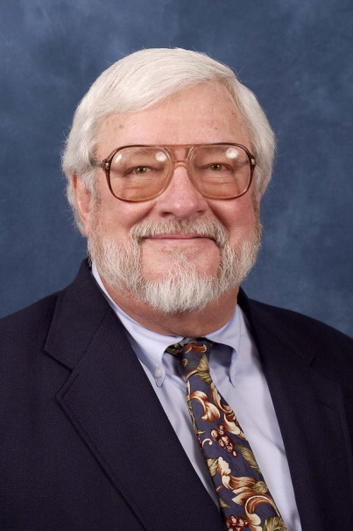
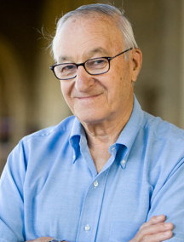
مشخصه های تئوری پردازان
نقش های تئوری پردازان
فرایند تئوری پردازی
انتشار
تشریح
جستجو
برانگیختگی
توضیح دانشمندان در مورد این مرحله
وایک: مجموعه نامنظمی از فعالیتهای تفسیری مستمر
باندورا: آزمایشهایی که به تئوری پردازی کمک می کنند؛ اصلاحات تئوریک متوالی برای ارائه یک تئوری نزدیک تر در درک پدیده رخ داده

Slide 37
مشخصه های تئوری پردازان
نقش های تئوری پردازان
فرایند تئوری پردازی
انتشار
تشریح
جستجو
برانگیختگی
توضیح دانشمندان در مورد این مرحله
اولدهام و هاکمن: ما تردید داریم که هیچ تئوری و یقیناً تئوری ما، به یکباره و در یک لحظه با یک جرقه به وجود آید، بلکه یک فرایند تکراری پایان ناپذیر حرکت به عقب و جلو، بین انتخاب متغیرها و تعیین پیوندهایی میان آنهاست، با امید این که در نهایت، پیشرفتهای کوچکی بر مشکلات غلبه کنند.

Slide 38
مشخصه های تئوری پردازان
نقش های تئوری پردازان
فرایند تئوری پردازی
انتشار
تشریح
جستجو
برانگیختگی
مصادیق
لاک و لاثام:
  انجام آزمایشهای بسیاری در زمانی بسیار طولانی،
  نشان دادن اینکه آزمایشهای ما جواب می دهد و در نتیجه اظهار علاقه دیگر پژوهشگران به پژوهشهای هدفگذاری و رسیدن به موضوع هدفگذاری از زوایای بسیار مختلف،
  مواجهه با شکست و تلاش در یافتن علل آن،
  حل تناقضات، با یکپارچه سازی ایده های دارای روایی از دیگر تئوریهای در حال توسعه،
  پاسخ به انتقاداتی که به نظر درست و شایسته می رسیدند
  پرسش سوالات انتقادی از خودمان و با باز نگهداشتن ذهن.

Slide 39
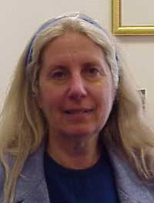

مشخصه های تئوری پردازان
نقش های تئوری پردازان
فرایند تئوری پردازی
انتشار
تشریح
جستجو
برانگیختگی
مصادیق
زاکر و داربی: استفاده از استعاره درخت در حال رشد برای نمایش فرایند تئوری پردازی: رشد در مسیری که مواد غذایی و نور خورشید بهتر باشد. رویش شاخه های عجیب و شاید کاملا نامتناسب و رشد یک طرف درخت بیش از طرف دیگر. عدم استفاده نظریه پردازان از روشهای یکسان
خانم روسو: سه مکانیسم مشخص کمک به وی در ارائه قراردادهای روانشناختی: گذر زمان در سازمانها، نوشتن دو کتاب و انجام مجموعه ای پژوهشها

Slide 40
مشخصه های تئوری پردازان
نقش های تئوری پردازان
فرایند تئوری پردازی
انتشار
تشریح
جستجو
برانگیختگی
توضیح:
گاهی این فرایند کوتاه تر و گاهی بلندتر؛ اکثر اوقات طولانی؛ اما نه به معنای گرفتن همه مسیر علمی.
رخ دادن این مرحله به گونه های مختلف: بسته به میزان انتزاعی بودن نظریه.
  به طور کلی: هنگامی که مفاهیم تئوریک نزدیک تر به اندازه گیری، تشریح، متمایل به مدلهای علمی کمی. در چنین مواردی، پیوستن دیگر پژوهشگران و دانشمندان به فرایند تشریح.
  بر خلاف این، با فاصله گرفتن از اندازه گیری، تشریح، متمایل به دنبال کردن توصیف، دیاگرامها، پژوهشهای کیفی.
تمایز فرس میان تئوریهای کلان و تئوریهای متوسط؛ تقریبا معادل همین تفاوت

Slide 41

مشخصه های تئوری پردازان
نقش های تئوری پردازان
فرایند تئوری پردازی
انتشار
تشریح
جستجو
برانگیختگی
گفتگوی تعدادی از نظریه پردازان در سطح انتزاعی:
مینزبرگ: کتاب مورد علاقه من در میان کتابهایم، سازماندهی سازمانهاست. این کتاب فارغ از تئوریها، یافته های پژوهشی و توصیف دیگران صورت گرفت.
با علاقه به تئوری پرداز بودن تلاش کردم بیشتر در آب شنا کنم تا در یک استخر کاغذ خرده.
باید چک لیستی داشته باشم که ایده هایم را یادداشت کنم. حتی اگر هدف نوشتن ایده هایم یافتن سرخط مطالب باشد.

Slide 42
مشخصه های تئوری پردازان
نقش های تئوری پردازان
فرایند تئوری پردازی
انتشار
تشریح
جستجو
برانگیختگی
گفتگوی تعدادی از نظریه پردازان در سطح انتزاعی:
مشکل بودن این امر و نیاز به کشیدن تصاویر و دیاگرامهای انتزاعی:
روسو: دیاگرامها، جداول و مجموعه ها، ابزارهای خوبی برای تئوری پردازی هستند.
ویلیامسون: استفاده از کلمات، دیاگرامها، ریاضیات و ...
مینزبرگ: کارهای من پر از دیاگرام است.

Slide 43
مشخصه های تئوری پردازان
نقش های تئوری پردازان
فرایند تئوری پردازی
انتشار
تشریح
جستجو
برانگیختگی
گفتگوی تعدادی از نظریه پردازان در سطح انتزاعی:
بارنی: ماهیت انتزاعی رویکرد مبتنی بر منابع: به دنبال آزمون تجربی نبودن.
ففر: برای تئوری اتکا به منابع: باران سهمگینی از فعالیتهای تجربی مستقیماً به دنبال تبیین برخی ایده های اصلی تئوری ایجاد شد.
اسکات: چگونه تئوری نهادی در دو کرانه آمریکا توسعه یافت هنگامی که او یک طرح مفهومی و یک تئوری یکپارچه را به وجود آورد.

Slide 44

مشخصه های تئوری پردازان
نقش های تئوری پردازان
فرایند تئوری پردازی
انتشار
تشریح
جستجو
برانگیختگی
ارائه تئوری سطح انتزاع کمتر:
پیروی از روتینهای علمی معمول تر.
هبمبریک: چگونه پس از انتشار تئوری اش در نشریه
Academy of Management Review
که شامل مفاهیم جمعیت شناسی و عملکرد شرکت بود شاخصها به راحتی قابل به دست آوردن بود و شواهد تجربی قابل محاسبه بود تا از این دیدگاه حمایت کند.

Slide 45
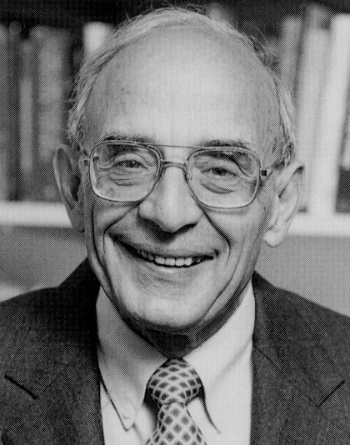
مشخصه های تئوری پردازان
نقش های تئوری پردازان
فرایند تئوری پردازی
انتشار
تشریح
جستجو
برانگیختگی
ارائه تئوری سطح انتزاع کمتر:
پورتر، استیرز و مودی:
انجام پژوهشهای متعددی در طول سی سال کار روی مفهوم تعهد سازمانی،
بررسی رابطه نگرش کارفرمایان در قبال سازمان
شناسایی متغیرهای مختلف موثر بر آن از طریق چندین فرا تحلیل از صدها مطالعه و استحکام آن با پژوهشهای پشتیبان
آرجریس: استفاده از متدهای مختلف شامل مشاهده، ضبط صدا و مصاحبه برای مطالعه و تشریح تئوری یادگیری تک حلقه ای. هر چند این متدها برای تئوری یادگیری دو حلقه ای که انتزاعی تر بود، مشکلتر بود.

Slide 46
مشخصه های تئوری پردازان
نقش های تئوری پردازان
فرایند تئوری پردازی
انتشار
تشریح
جستجو
برانگیختگی
نتیجه گیری:
مقصد تئوری موثر بر مسیر تکامل آن.
مثال:
ویلیامسون: تئوری خوب: بتواند تست شود.
مینزبرگ: تئوری خوب: پلی که منجر به تئوری دیگر می شود.
بارنی: تئوری خوب: تولید بحث و گفتگو کند.

Slide 47
مشخصه های تئوری پردازان
نقش های تئوری پردازان
فرایند تئوری پردازی
توضیح:
آخرین فاز تئوری پردازی
تلاش این دانشمندان برای گرفتن پذیرش از بالاترین نشریات علمی دانشگاهی
به خاطر نو بودن ایده یا در بر داشتن مباحث بسیار مختلف تئوری، تعداد زیادی از دانشمندان مجبور به چاپ یک کتاب برای معرفی کار خود
امکان انتشار تئوریها در راههای بسیار مختلف؛
انتشار
تشریح
جستجو
برانگیختگی

Slide 48
مشخصه های تئوری پردازان
نقش های تئوری پردازان
فرایند تئوری پردازی
انتشار
تشریح
جستجو
برانگیختگی
امکان انتشار تئوریها در راههای بسیار مختلف؛ اما وجود دو گزینه اصلی
گزینه اول:
ارائه مجموعه ای از مقالات مفهومی و تجربی به صورت تدریجی و ساخت همدیگر یا به صورت مستقل اضافه کردن به دانش تئوریک.
خلاصه شدن در یک کتاب پس از گذر از آستانه انتقادات، به منظور ایجاد یک چارچوب کلی و منسجم (گشتالت) برای ارائه کل تئوری؛
لاک و لاثام (1990): خلاصه سازی 25 سال مطالعه خود در کتابی در مورد هدفگذاری.
فینکنشتاین و همبریک (1996) خلاصه ده سال پژوهش خود در کتاب رهبری استراتژیک.
بیچ و میچل (1996) انتشار مقالات متعدد در مورد تئوری تصویر و خلاصه آن در کتاب تئوری تصویر

Slide 49
مشخصه های تئوری پردازان
نقش های تئوری پردازان
فرایند تئوری پردازی
انتشار
تشریح
جستجو
برانگیختگی
گزینه دوم:
چاپ تئوری در یک کتاب بدون آنکه یک سری مقالات پیش از آن چاپ شده باشد. به عنوان مثال:
آنی هاف: خلاصه سازی ایده اصلی شناخت مدیریت در نقشه تفکر استراتژی.
روم (1964): در سن 28 سالگی انتشار کتابی 150 صفحه ای؛ کار و انگیزش. (هنگامی که به گذشته و به آن کتاب می نگرم، آن را کتابی جسورانه مغرورانه و جذاب می بینم.)
اکثر مباحث ویلیامسون (1975) در مورد مرزهای شرکتها در کتابش با عنوان بازارها و سلسله مراتب: تحلیل و مفاهیم ضد تراست، منتشر شد.

Slide 50
مشخصه های تئوری پردازان
نقش های تئوری پردازان
فرایند تئوری پردازی
انتشار
تشریح
جستجو
برانگیختگی
گزینه دوم:
اسکات (1995): کتاب نهادها و سازمانها: خلاصه سازی و یکپارچه سازی طیف وسیعی از کارهای تئوری نهادی با هدف یکپارچه سازی تئوریک.
کامرون و ویتن (1983): کتاب اثربخشی سازمانی: مقایسه مدلهای چندگانه: ارائه یک مدل جامع از تمامی مدلهای اثربخشی

Slide 51
مشخصه های تئوری پردازان
نقش های تئوری پردازان
فرایند تئوری پردازی
انتشار
تشریح
جستجو
برانگیختگی
تعداد زیادی از دانشمندان ما: نگرانی و تاسف از فرایند انتشار دانشگاهی که منجر به رد مکرر اکثر کارهای آنها می شد.
بارنی: رد مکرر مقالات ابتدایی او قبل از اینکه او مقاله خودش را برای انتشار در یک ویژه نامه از journal of management که خود او ادیتور آن بود بپذیرد؛ جالب آنکه تعداد ارجاعات به آن از 1200 بار گذشته .
فرس: تعدادی از مقالات تجربی من که من بیشتر به آنها افتخار می کنم، سخت تر پذیرفته شده اند.
باندورا: تئوری پردازی برای افراد نازنک نارنجی نیست. تئوری پردازان باید آماده دیدن چالش، تفسیر اشتباه یا کاریکاتوری یا گاهی مواجهه آن با پیش داوری و ...

Slide 52
مشخصه های تئوری پردازان
نقش های تئوری پردازان
فرایند تئوری پردازی
انتشار
تشریح
جستجو
برانگیختگی
مینزبرگ فراتر از این می رود و پیشنهاد می کند تئوری پردازان باید از تجربه متفاوت بودن، خاص بودن، متعلق نبودن، اشتباه بودن یا خرابکار و توطئه گر بودن نترسند.
روسو: چگونگی پیکار او برای چاپ نخستین کارش: نیاز به ایجاد مشروعیت مطالعه قرارداد روان شناختی چیزی بود که من کاملا احساس کردم.
بیان چنین اظهاراتی توسط برندگان جوایز نوبل.
علت: نو بودن ایده و بیان یک موضوع بزرگ که برای ارزیابی مشارکت آنها توسط مجلات دشوار است.

Slide 53

مدافع
پژوهشگر
حامل
کدکننده
خلاق
تاکید مینزبرگ بر: نقش تصور، بینش و اکتشاف در تئوری پردازی. استفاده کم از تئوری، مگر اینکه برداشتها را تغییر دهد و شگفت آور باشد.
تاکید لاک و لاثام بر: اهمیت اکتشاف مبتنی بر مشاهده.
بعضی از دانشمندان ما خود خلق ایده و برخی تکمیل ایده های قبلی؛ مثالها
ویلیامسون: اقتصاد هزینه تبادلات، اصل ایده از کاوس (1937)
اصل ایده تئوری نهادی، قبل از کار اسکات
بر خلاف آن، فریمن: ایجاد تئوری ذینفعان و
همبریک: ارائه تئوری و تکمیل آن توسط دیگران
مشخصه های تئوری پردازان
نقش های تئوری پردازان
فرایند تئوری پردازی
Notes:
همه نقشها توسط همه نبوده، بلکه هر کسی تعدادی

Slide 54
مشخصه های تئوری پردازان
نقش های تئوری پردازان
فرایند تئوری پردازی
مدافع
پژوهشگر
حامل
کدکننده
خلاق
غیرمعمول بودن خلاقیت در دوره های دکتری یا کارهای اعضای هیات علمی؛
عدم تاکید جدی بر نقش خلاقیت در تئوری پردازی یا بورسیه کردن.
ماهیت کوتاه مدت بودن فرایند کار، پژوهشگران را بر آن می دارد تا انتخابهای مطمئن تری در سوالات پژوهشی و روشها داشته باشند.
با توجه به اهمیت ارائه تئوریهای جدید در رشته مدیریت،
  لزوم فکر بیشتر در مورد چگونگی دمیدن خلاقیت و نوآوری در بورسیه ها.
  همچین ایجاد تغیراتی در رویه کار نشریات علمی برتر برای پذیرش ایده های جدید.

Slide 55
مشخصه های تئوری پردازان
نقش های تئوری پردازان
فرایند تئوری پردازی
مدافع
پژوهشگر
حامل
کدکننده
خلاق
معنا: خلاصه سازی، سازماندهی و نشر مباحث اصلی در یک چارچوب جامع
تقریباً همه دانشمندان ما درگیر این نقش.
این نفش جزئی از فرایند تشریح و انتشار.
پویایی این نقش: به دلیل لزوم به روز رسانی مستمر تئوری
بعید است که یک تئوری بتواند بدون کد کردن مفاهیم کلیدی اصلی و مرزهایش پیشرفت کند.
هر چه انتزاعی تر، کدگذاری سخت تر

Slide 56
مشخصه های تئوری پردازان
نقش های تئوری پردازان
فرایند تئوری پردازی
مدافع
پژوهشگر
حامل
کدکننده
خلاق
معنا: این نقش شامل فرایند اطلاع رسانی مفاهیم و رویکردهای تئوری به گروه گسترده تری از مخاطبان.
محصول این رفتار: اغلب کتاب یا مقاله.
ظهور این نقش در مرحله نشر.
انجام توسط همه دانشمندان ما.
تاکید اکثر دانشمندان ما بر اهمیت کلمات و دقت در فرایند تشریح.
مانند دیگر جنبه های فرایند تئوری پردازی، اهمیت نقش دیاگرامها و مدلسازی، شاید نیازمند تاکید بیشتر در آموزشهای دکتری و اعضای جدید هیات علمی.
استفاده از استعاره ها، توصیف غنی و زبان صریح مهمترین بخش فرایند تئوری پردازی، به خصوص در تئوریهای انتزاعی تر

Slide 57
مشخصه های تئوری پردازان
نقش های تئوری پردازان
فرایند تئوری پردازی
مدافع
پژوهشگر
حامل
کدکننده
خلاق
معنا: شامل بیان رابطه یک تئوری خاص به وسیله تحلیل، پیش بینی و آزمون تئوری با نمونه های مختلف و بافتهای مختلف است.
استقرایی یا قیاسی بودن پژوهش.
کمی یا کیفی بودن مدلها.
در کل، ارزش یک تئوری به آزمون با نمونه ها، بافتها و روشهای بسیار مختلف.
تقریباً همه درگیر این نقش.

Slide 58
مشخصه های تئوری پردازان
نقش های تئوری پردازان
فرایند تئوری پردازی
مدافع
پژوهشگر
حامل
کدکننده
خلاق
دفاع و ترویج تئوری خود.
بازار تئوری ها: ظهور و افول تئوریها.
عدم امکان کنترل این بازار.
برخی آدمها دارای مشروعیت بیشتر.
همه دانشمندان ما توانمند در مدیریت ارتقاء تئوریهایشان. شاید به خاطر درگیر بودن در تمام نقشهای فوق.

Slide 59
ایده های بزرگ
انضباط
استقامت
اشتیاق
بروز این اشتیاق به صورتهای مختلف: مثلاً
اشتیاق بالا برای یافتن پاسخ سوالات،
اشتیاق و انگیزه بسیار بالا در فرایند تشریح و پافشاری در نشر ایده ها.
اعتماد به نفس بالا.
چنانچه در فصلهای کتاب مشخص است، تئوری پردازی کاری سخت، دشوار، با خروجی نامطمئن است، اما دانشمندان ما، در چنین شرایطی موفق عمل کرده اند. و کارشان را به صورت هیجان آمیز و همراه با تفریح و احساس، معرفی کرده اند.
مشخصه های تئوری پردازان
نقش های تئوری پردازان
فرایند تئوری پردازی

Slide 60
مشخصه های تئوری پردازان
نقش های تئوری پردازان
فرایند تئوری پردازی
ایده های بزرگ
انضباط
استقامت
اشتیاق
تئوری پردازی کار آدمهای نازنک نارنجی نیست.
جستجو برای پاسخهای اثربخش، تشریح راه حلهای پیشنهادی و ارائه ایده های جدید به جامعه دانشگاهی شامل فعالیتهایی با ریسک بسیار بالاست.
مواجهه با مواردی چون:
  سوال از ارزش واقعی تئوری به هنگام ارائه اولیه آن.
  رد نسخه اولیه مقالات آنها در نشریات برتر توسط منتقدان و ادیتورها و داوران.
  مورد هجمه قرار گرفتن توسط مولفین تئوریهای رقیب.
اشتیاق و عشق به کارها، دانش درباره تئوریها و اعتماد به ایده هایشان به آنها اجازه می دهد در برابر تهدیدات استقامت داشته باشند. شاید ارتباط وثیقی بین دفاع آنها از تئوریشان و ارزیابی نهایی و عرضه آن باشد.

Slide 61
مشخصه های تئوری پردازان
نقش های تئوری پردازان
فرایند تئوری پردازی
ایده های بزرگ
انضباط
استقامت
اشتیاق
امکان مشاهده این انضباط در:
ساعات طولانی صرف شده برای تنظیم تئوری،
صرف مدتهای مدید برای کارها،
کیفیت و دقت زیاد در کارها.
پشتوانه چنین انضباطی احتمالا مجموعه ای از ارزشهای اساسی است.

Slide 62
مشخصه های تئوری پردازان
نقش های تئوری پردازان
فرایند تئوری پردازی
ایده های بزرگ
انضباط
استقامت
اشتیاق
علاقه به ایده های بزرگ.
بی اعتنایی و تحقیر ایده های کوچک و ایده هایی که پایه پدیده واقعی نیستند.
جستجو و تشویق دانشجویان دکتری و همکاران در همین مسیر.
توانمند در مقابله با ابهام و کار با سوالاتی که پاسخ آنی ندارند.
موفقیت آنها به خاطر تلاش در پاسخ به سوالات مهم.
صرف اکثر مسیر پژوهشی خود در ارائه تئوری، شاید به خاطر داشتن ایده های بزرگ.

Slide 63
مشخصه های تئوری پردازان
ایده های بزرگ
انضباط
استقامت
اشتیاق
فرایند تئوری پردازی
انتشار
تشریح
جستجو
برانگیختگی
مدافع
پژوهشگر
حامل
کدکننده
خلاق
نقش های تئوری پردازان

Slide 64
پایان

